Slide 1
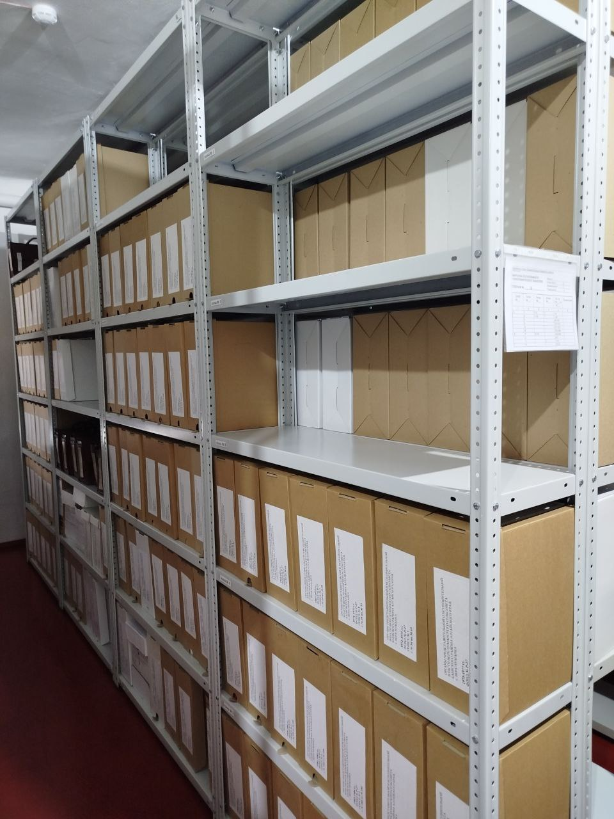
Практика и перспективы комплектования муниципального архива Баевского района документами по личному составу постоянного хранения
Горбоносова О.Н., начальник архивного отдела Администрации Баевского района

Slide 2

Брать или не брать? – вот в чем вопрос
Комплектование документами — важнейшее направление в работе архивов | От качества поступающих на хранение документов зависит ценность и востребованность архивного учреждения
 | Документы по личному составу отражают трудовые отношения и имеют социальную, правовую и историческую ценность

Slide 3

Сроки хранения документов по личному составу
75 лет ЭПК
50 лет ЭПК
до 2003 года
с 2004 года
Экспертиза ценности

Slide 4
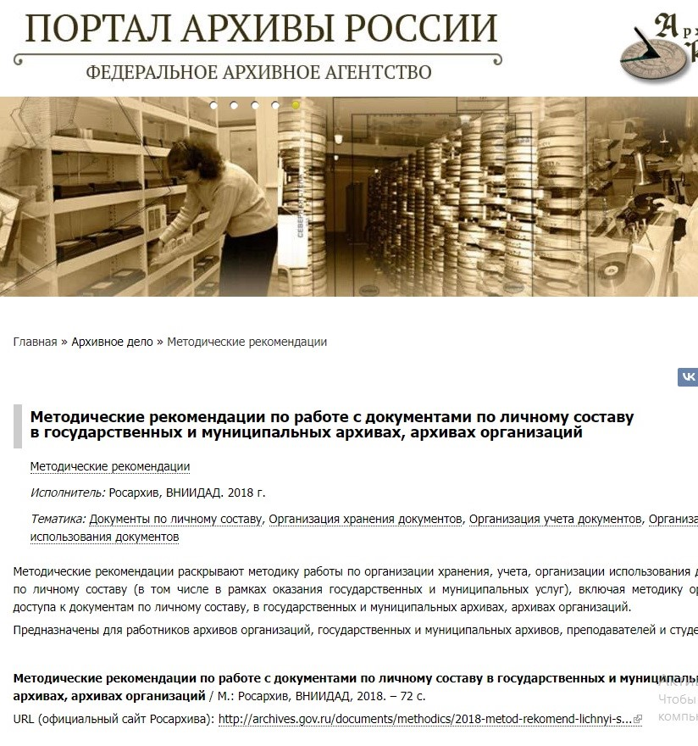
Нормативная база
Федеральный закон
от 22.10.2004 № 125-ФЗ
«Об архивном деле
в Российской Федерации»
(ч. 3 ст. 22.1)
Методические рекомендации
по работе с документами
по личному составу в государственных и муниципальных архивах, архивах организаций (2018 г.)

Slide 5
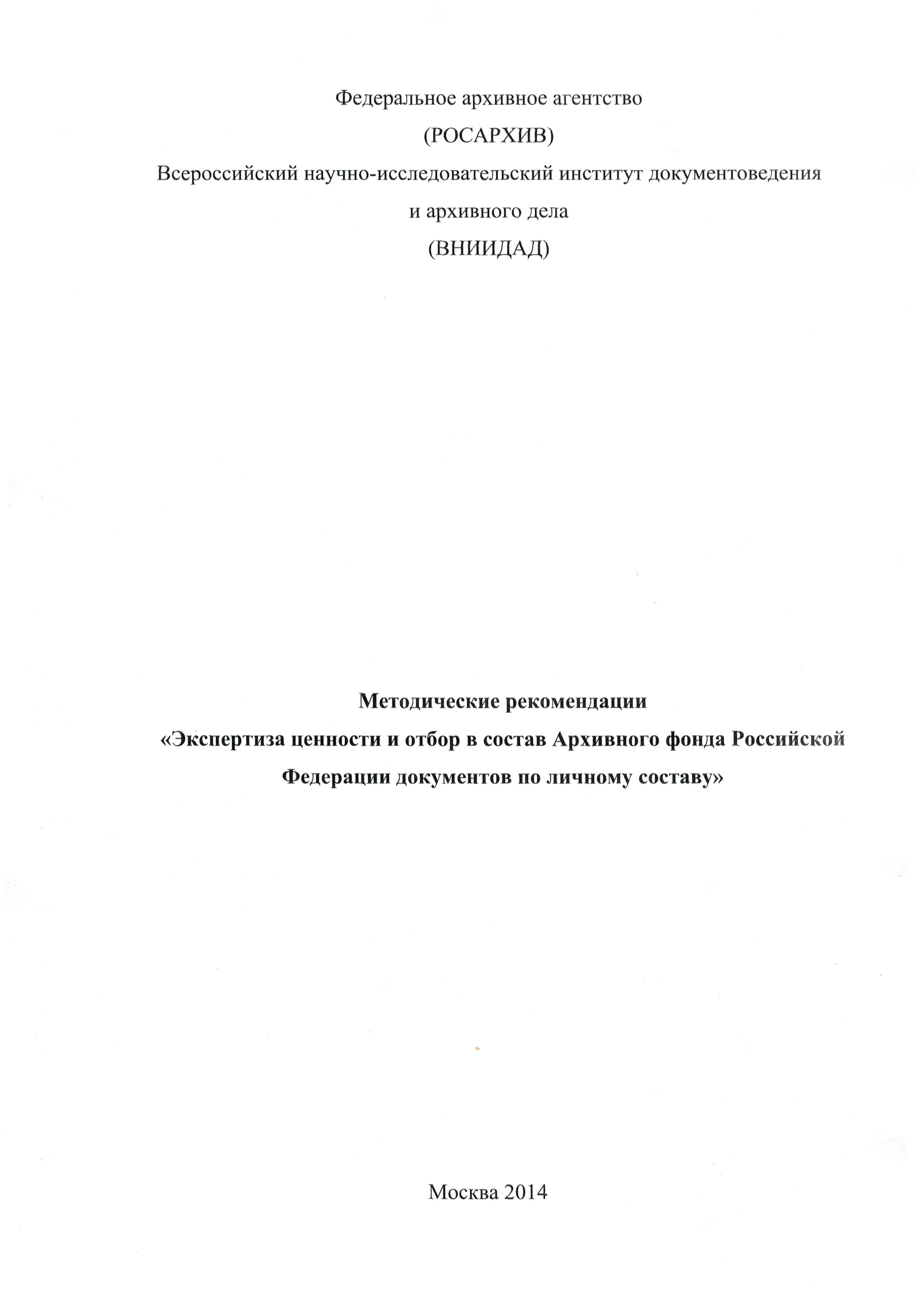
Нормативная база
Методические рекомендаций «Экспертиза ценности и отбор в состав Архивного фонда Российской Федерации документов по личному составу»(2014 г.)

Slide 6


Периоды особой значимости
1917–1945 гг.
переломные, судьбоносные,
1990-1994 гг.
чрезвычайные этапы развития
для Алтайского края -период освоения целины
1950-1960-е гг.

Slide 7
Предварительная работа
1. Анализ наличия документов в организациях
2. Изучение нормативно-методической литературы
3. Знакомство с опытом коллег

Slide 8
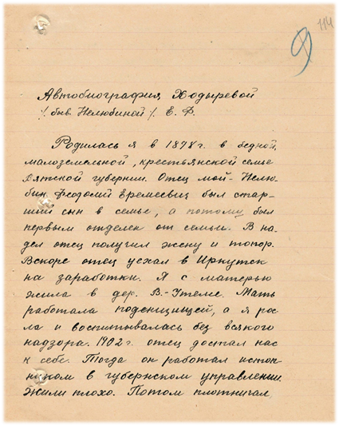
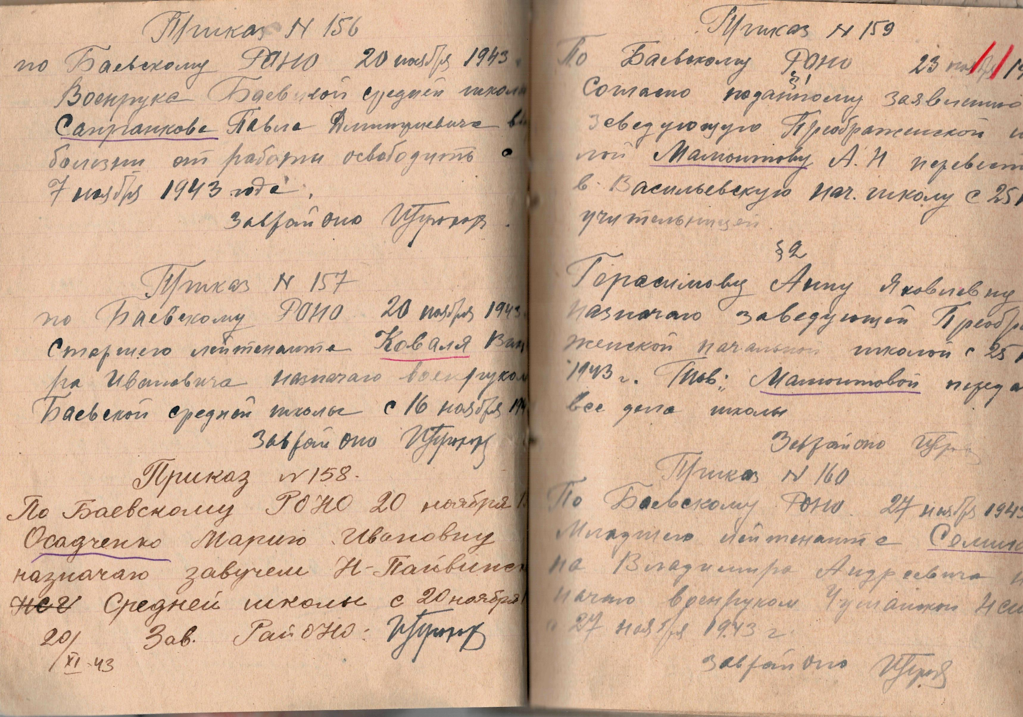
Документы по личному составу
отдела народного образования Баевского райисполкома и школ Баевского района
за 1935-1947 годы
книги приказов заведующего отделом народного образования по личному составу (1935–1948)
личные дела сотрудников отдела и учителей района (1935–1947)
расчётные ведомости по заработной плате учителей (1947)

Slide 9
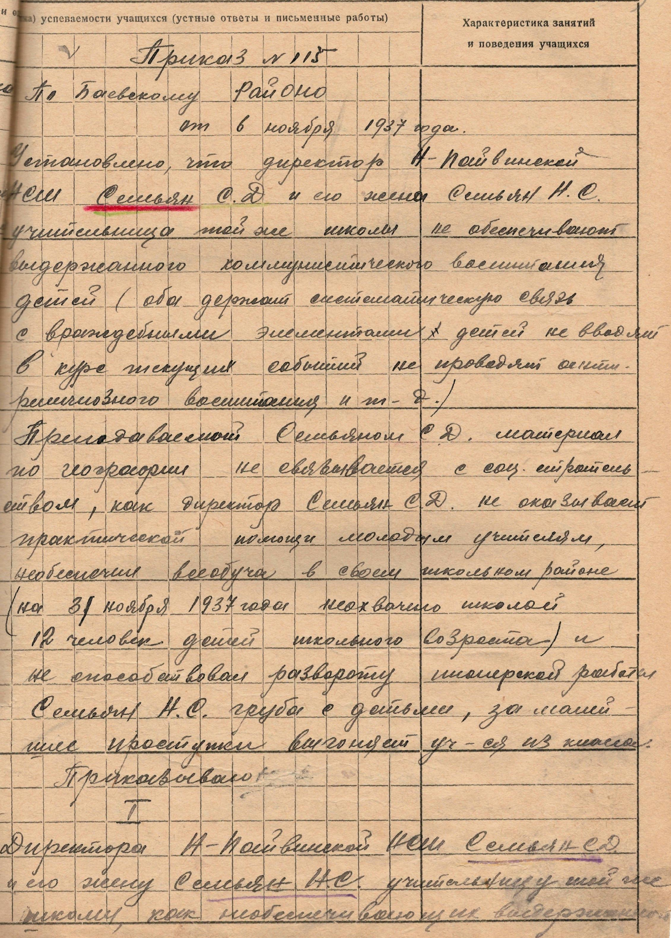
Приказы заведующего отделом по личному составу
сведения о материальном положении школ и учителей
об уровне преподавания и идеологической подготовке педагогов
о методах воспитания учащихся
о мобилизации в годы Великой Отечественной войны
сведения о работниках культуры

Slide 10
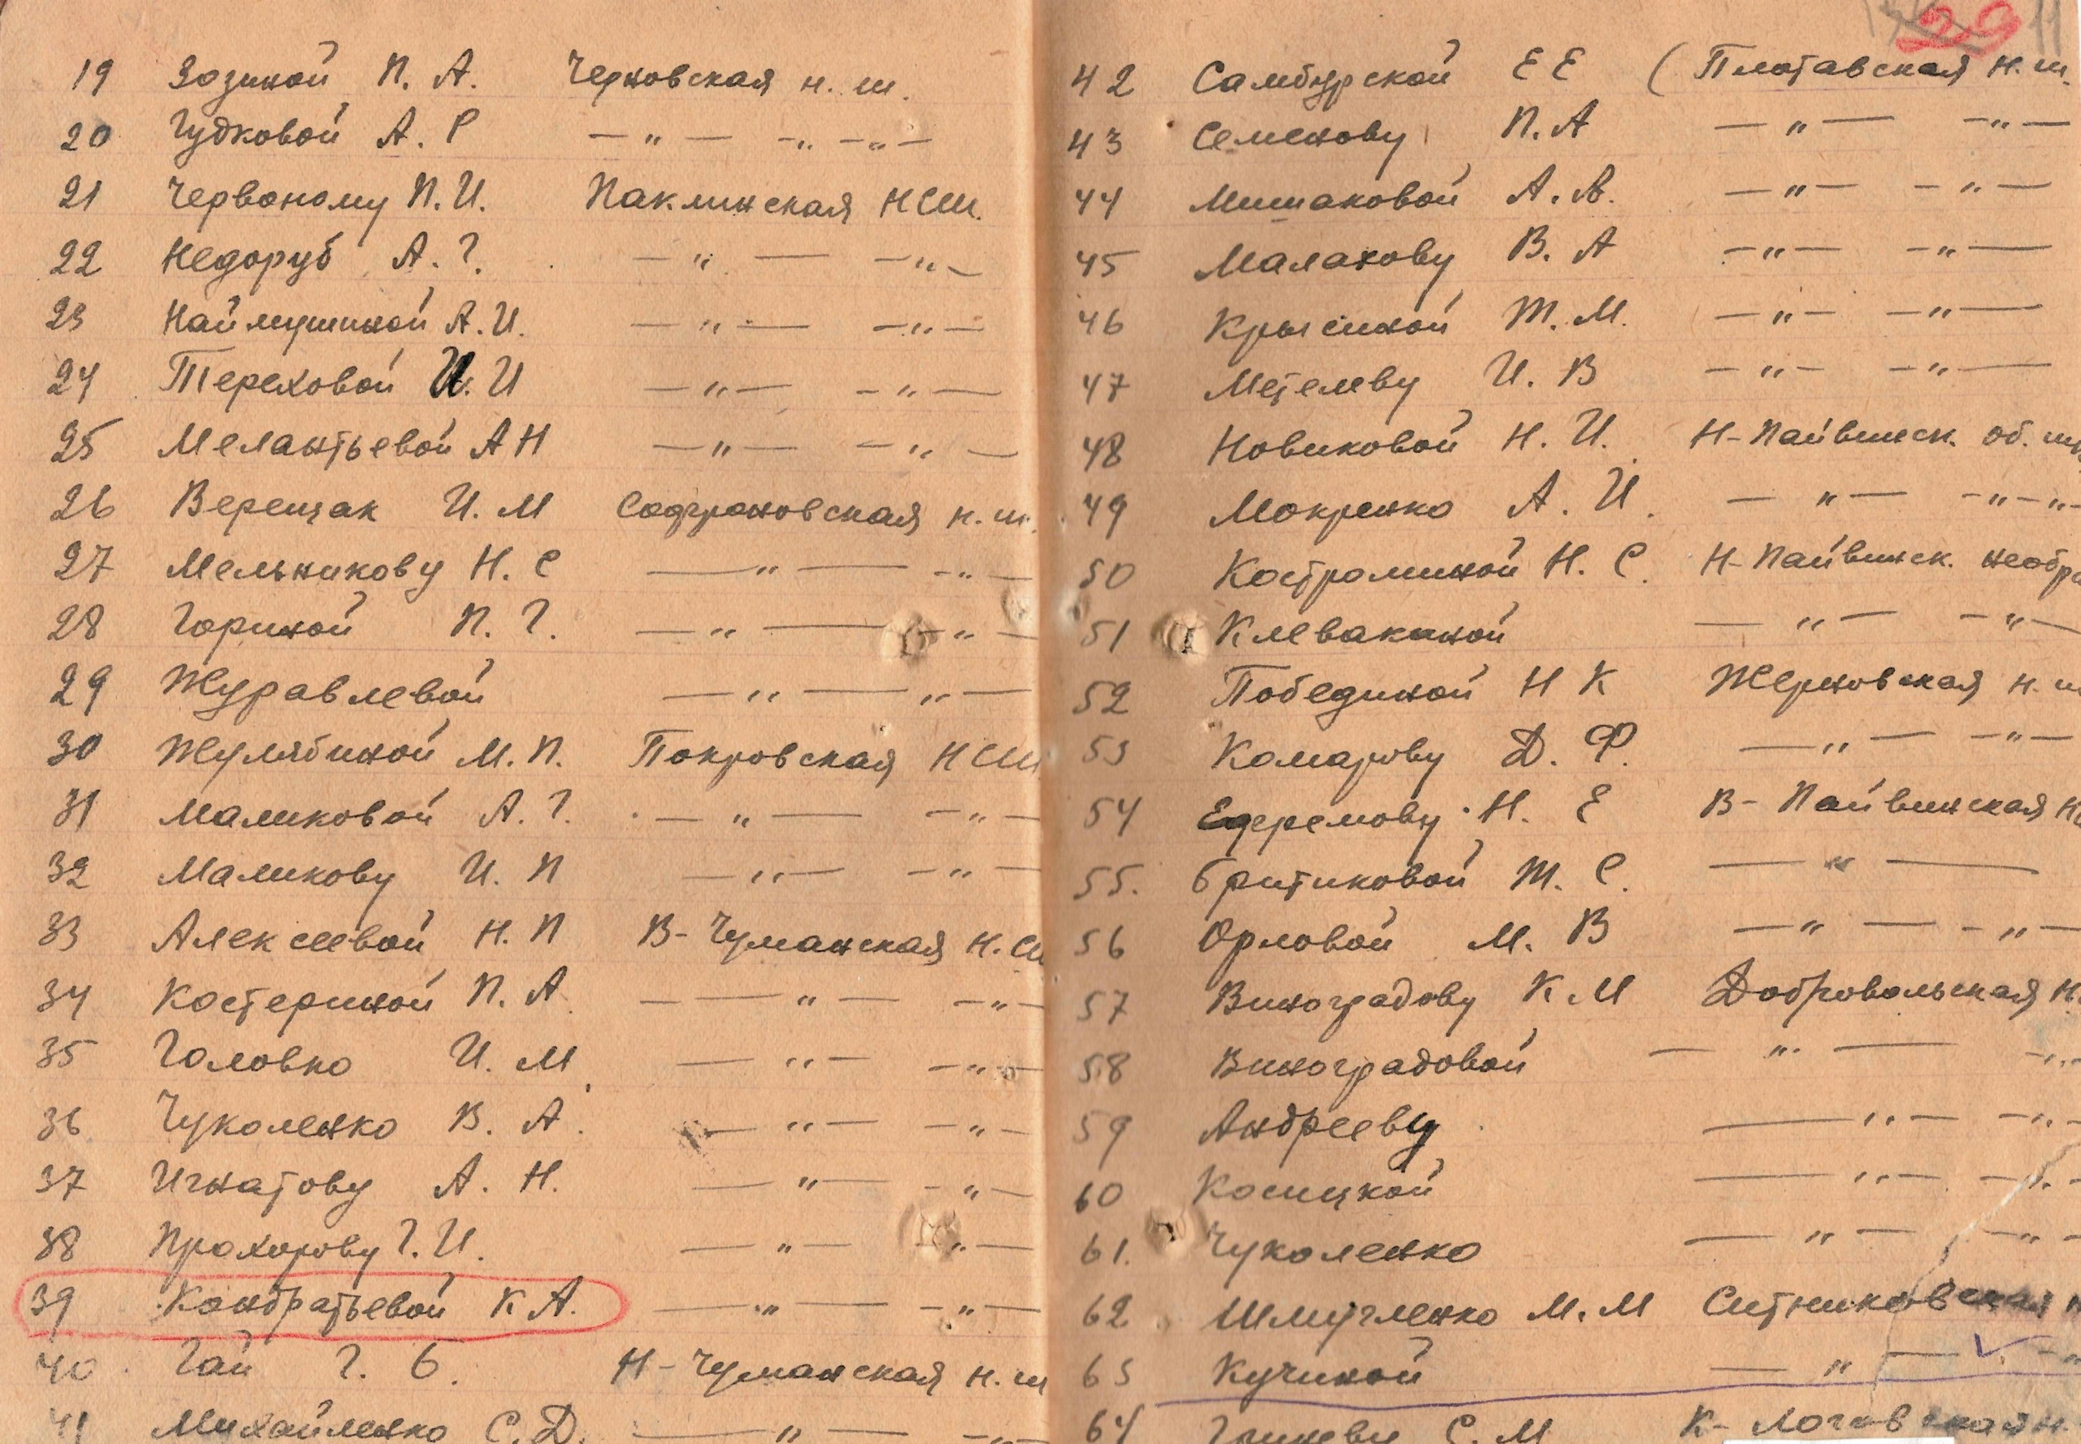
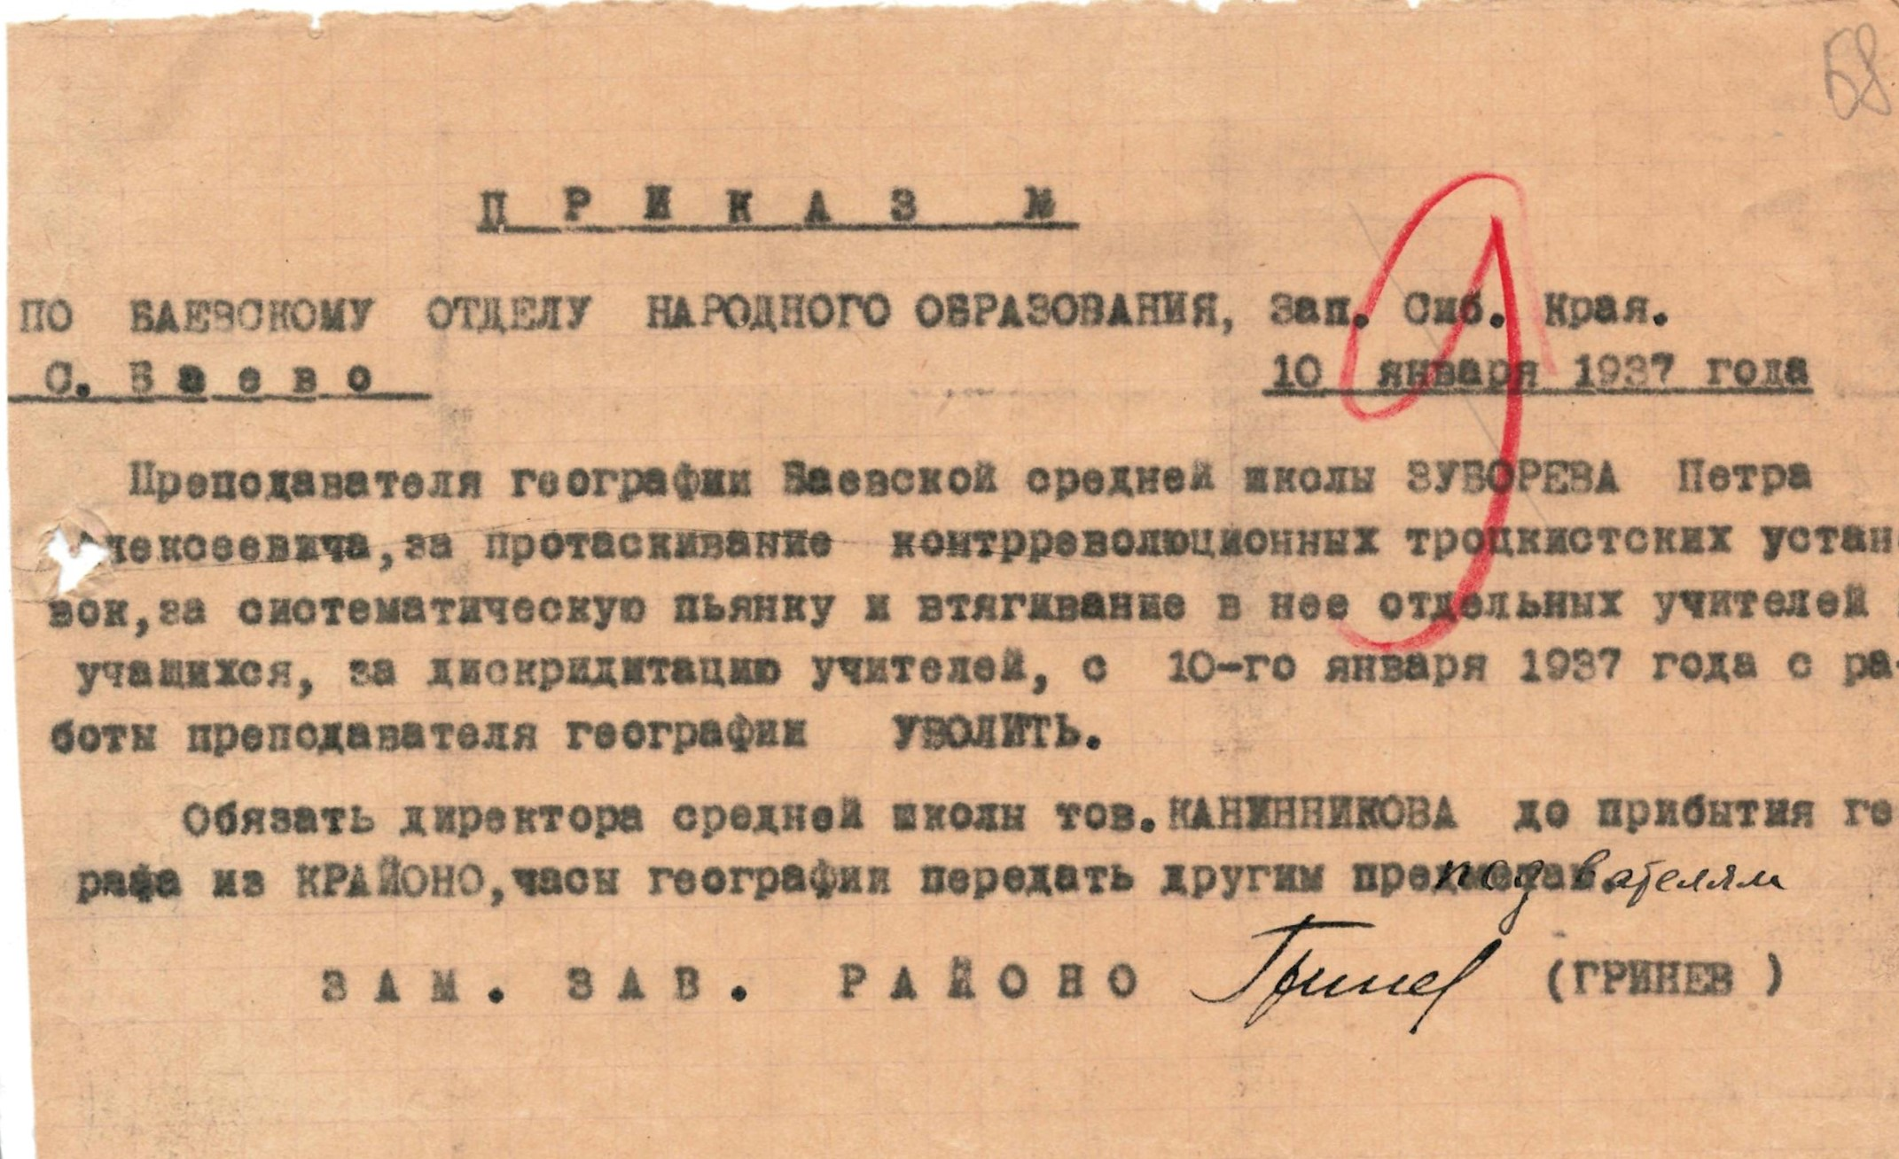
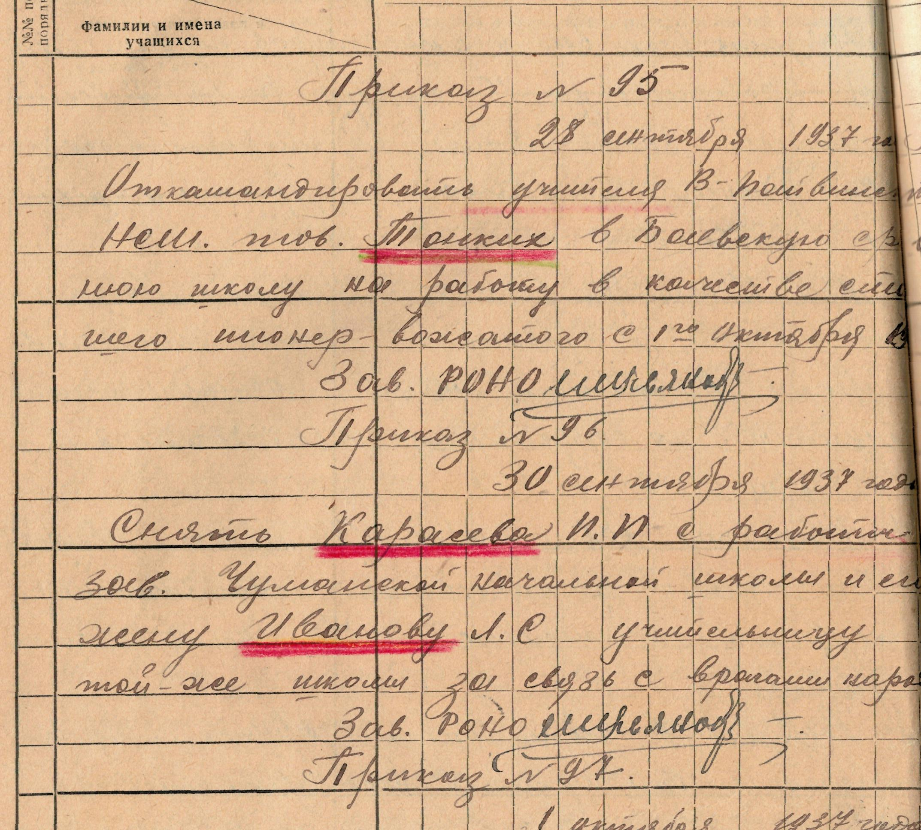
Приказы заведующего отделом
по личному составу

Slide 11
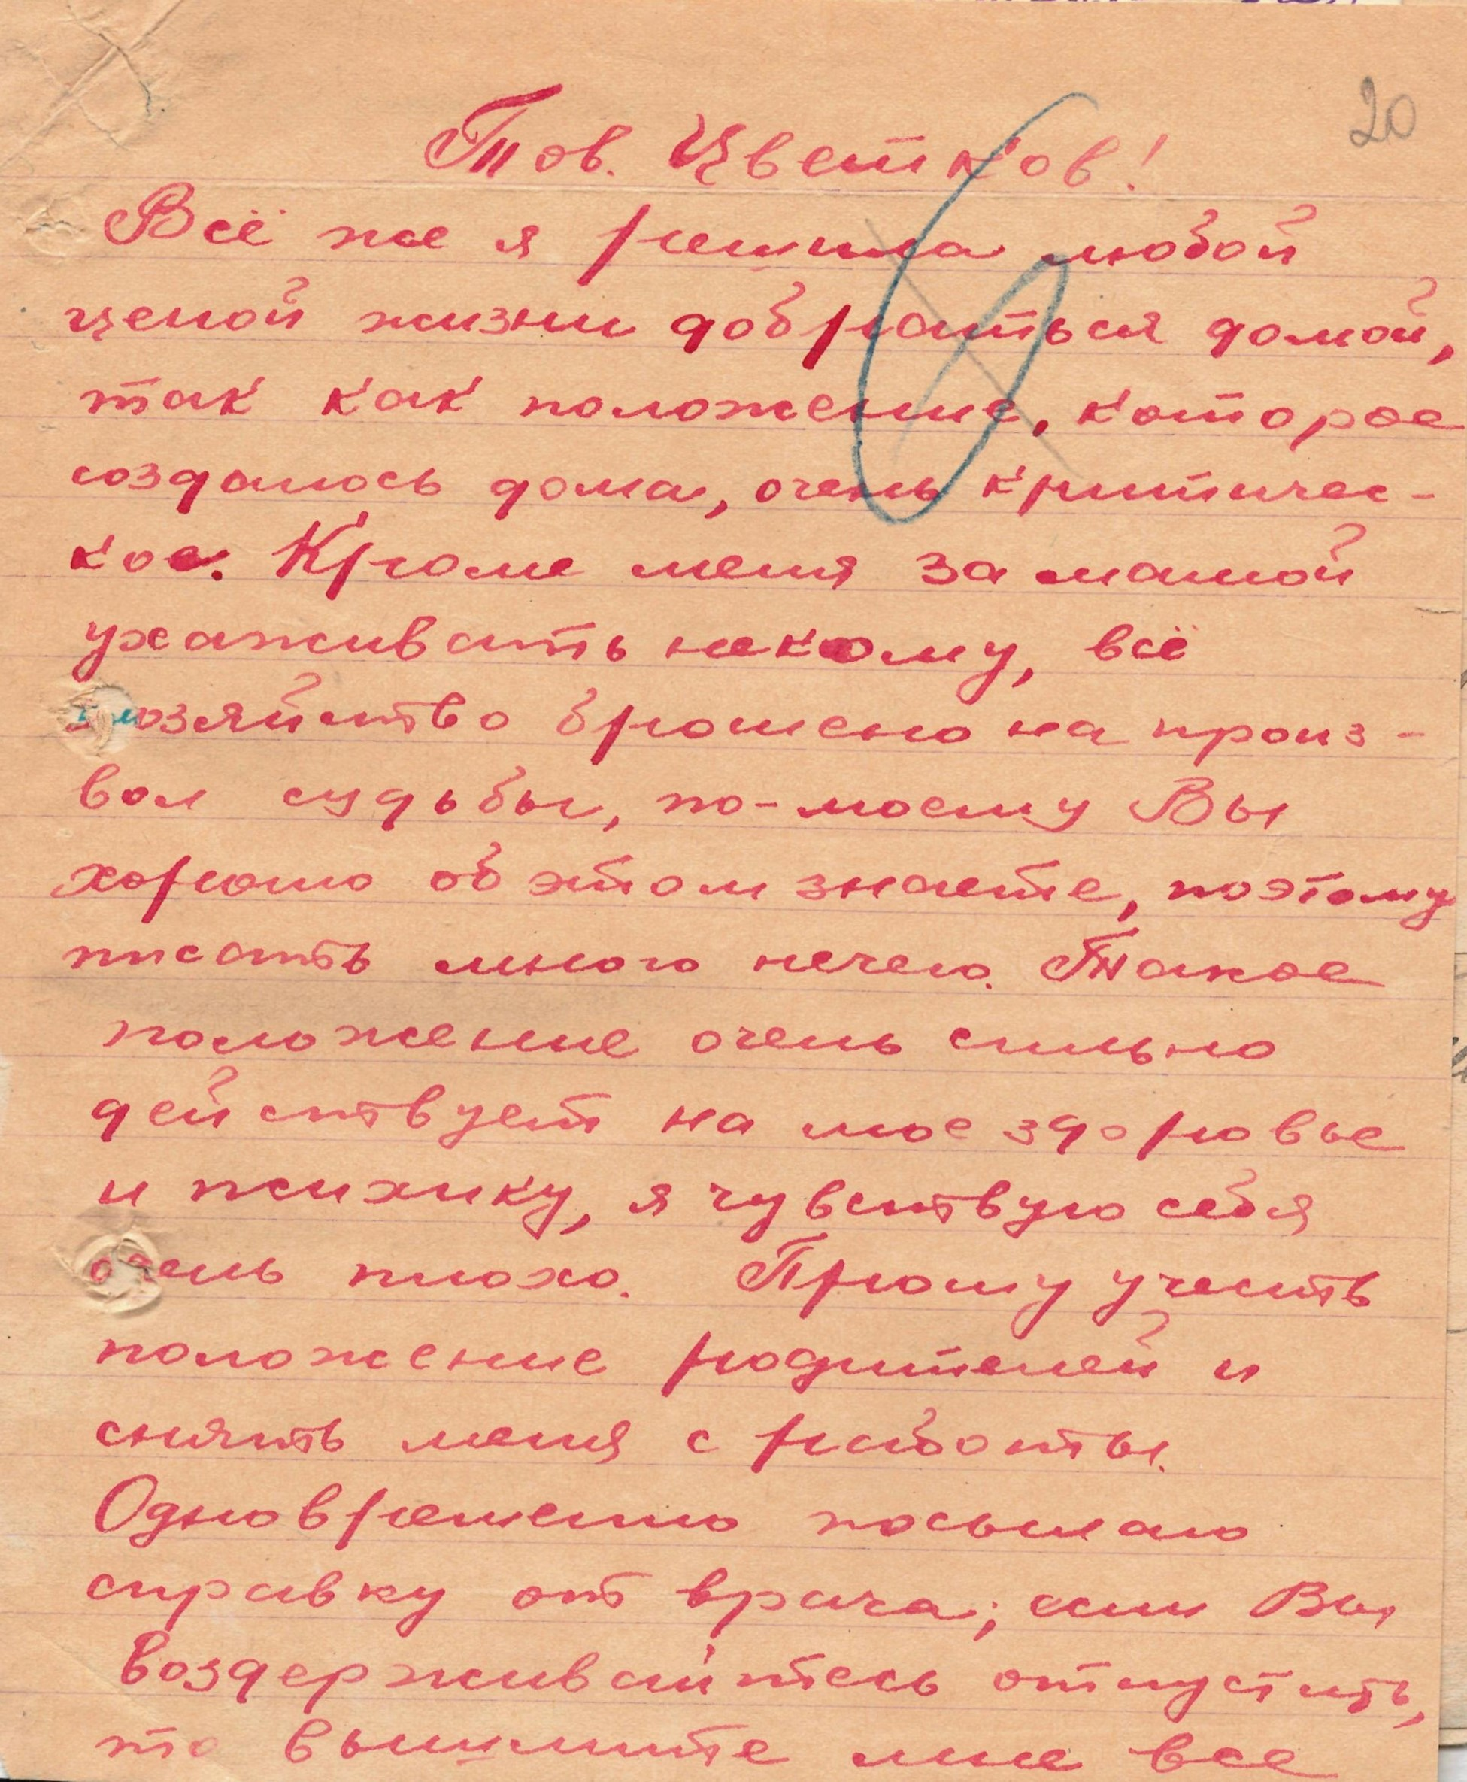
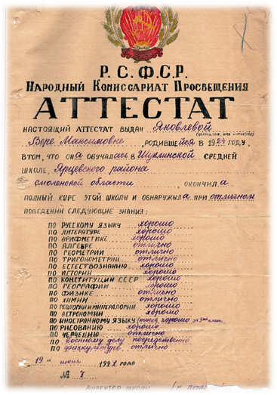
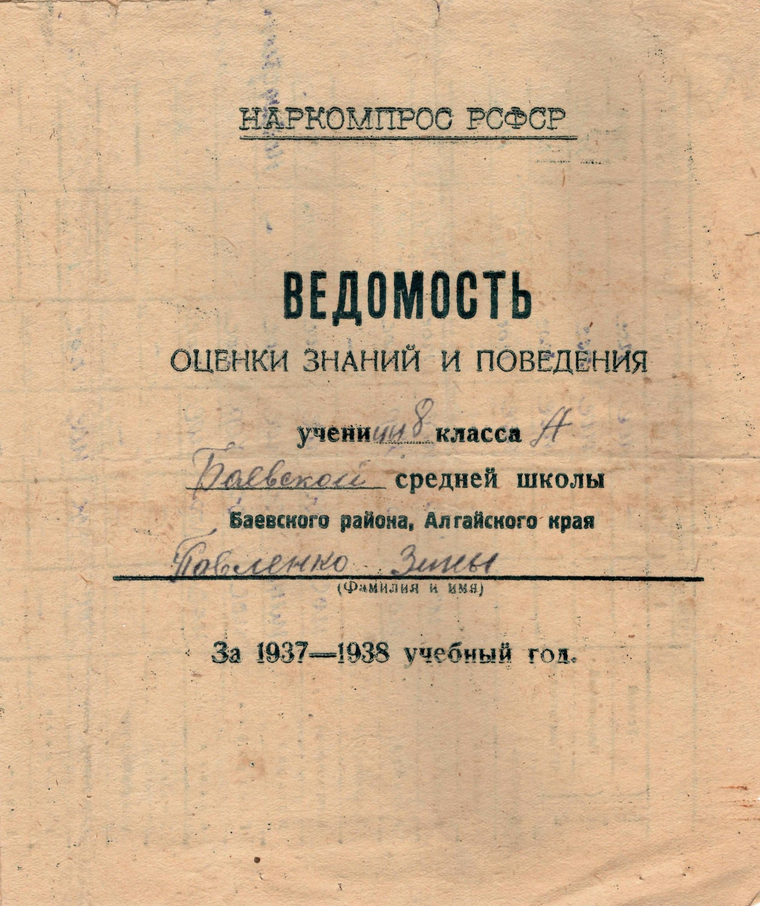
Личные дела сотрудников отдела и учителей района
заявления
личные листки по учету кадров
личные карточки учителя
автобиографии
характеристики
справки
копии документов об образовании
переписка

Slide 12
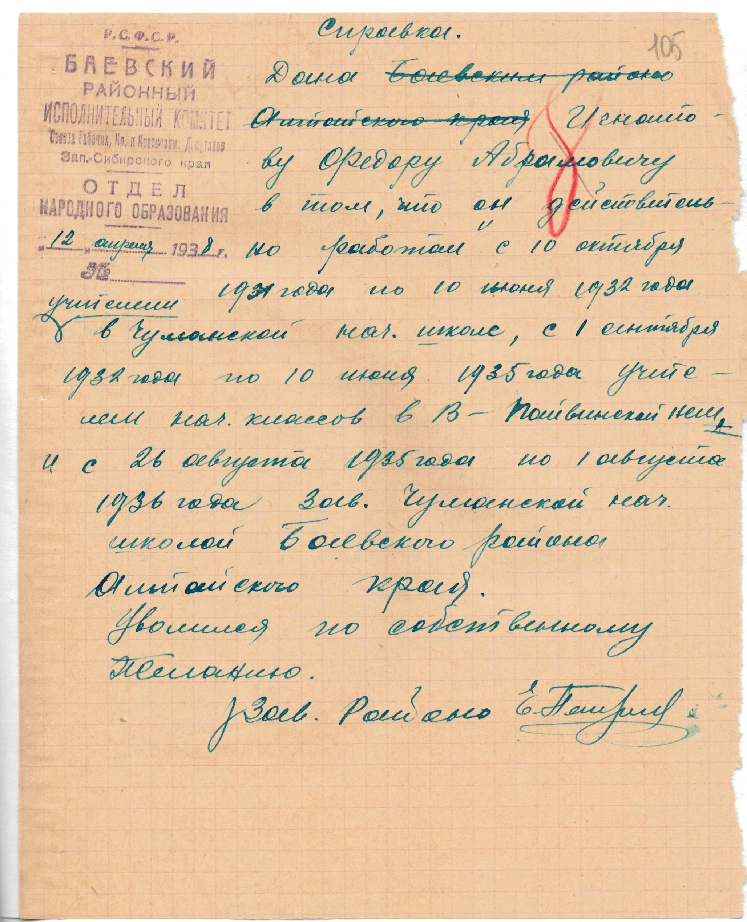
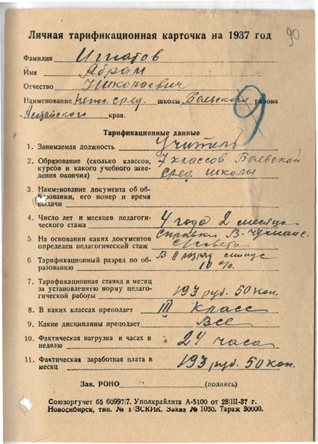
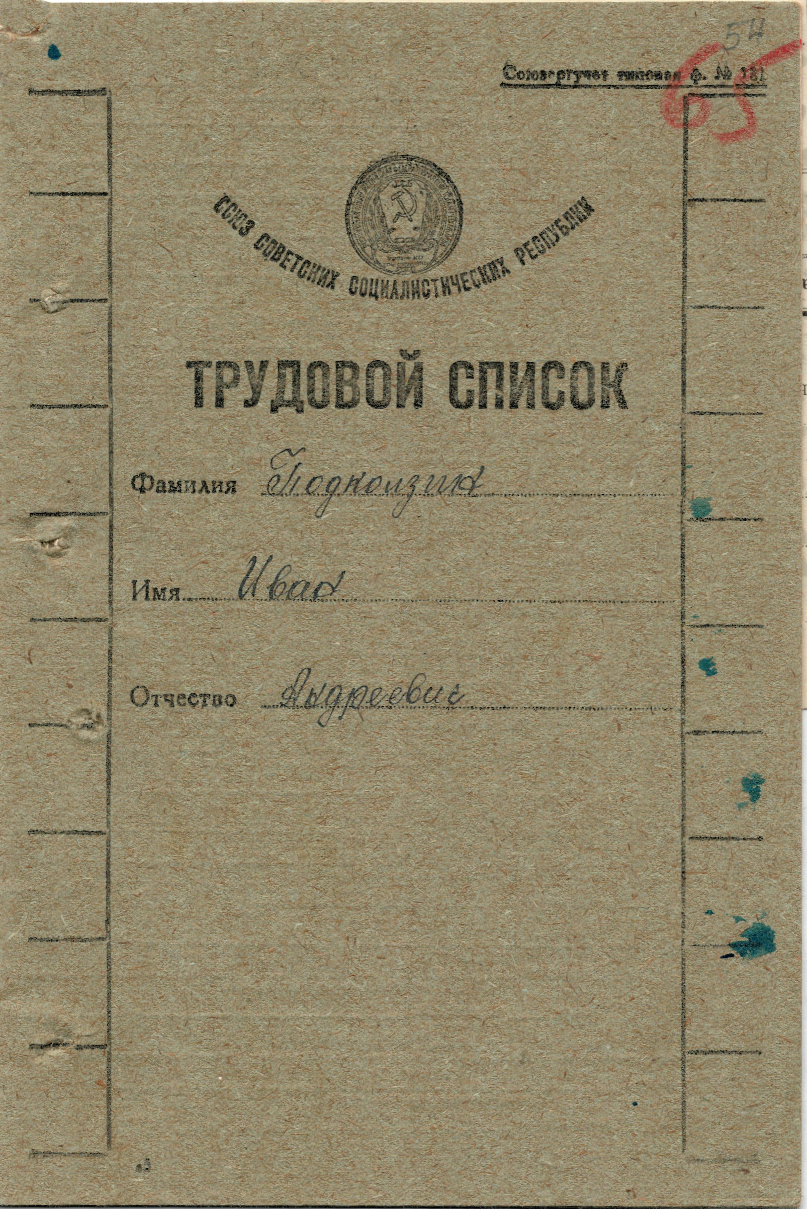
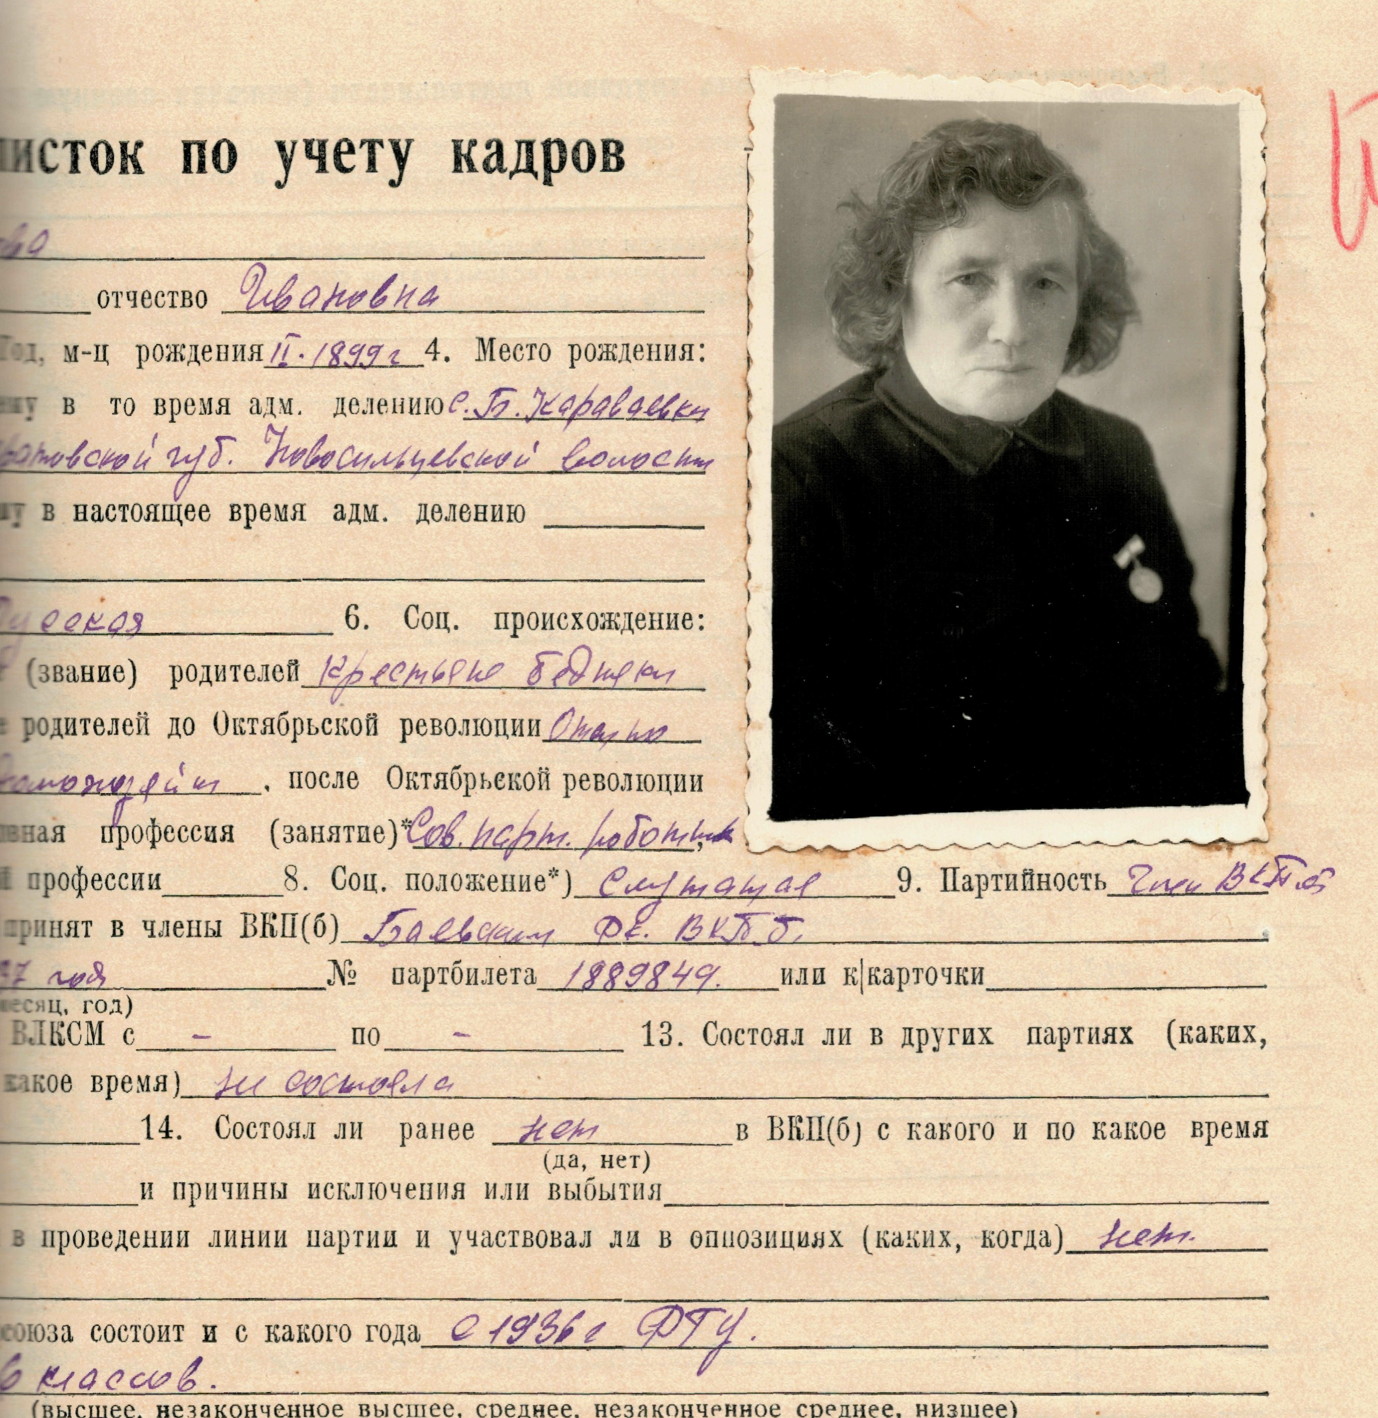
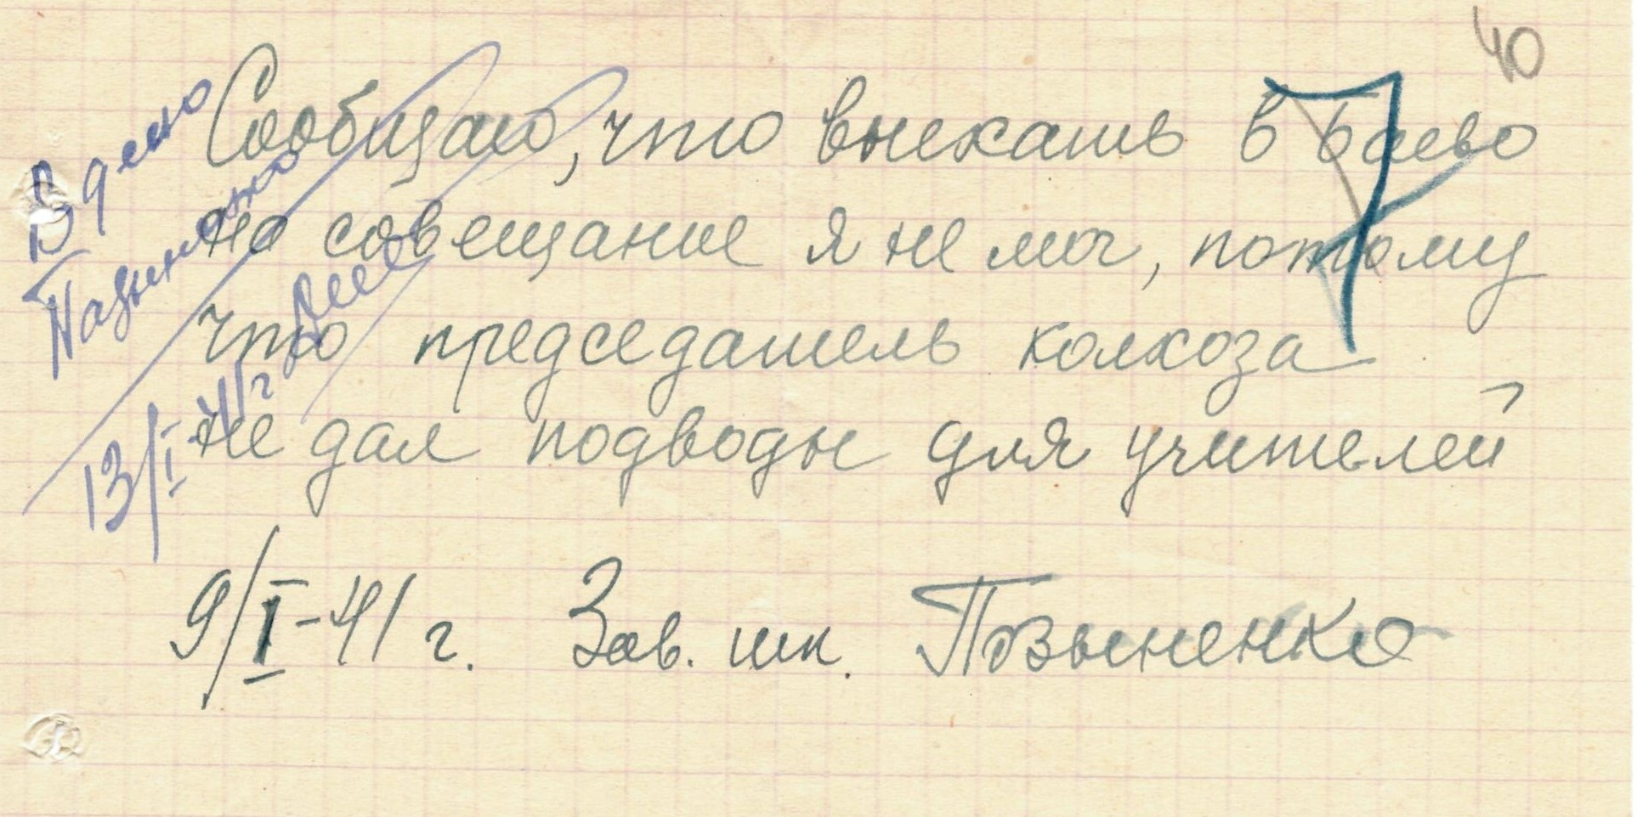
Документы из личных дел

Slide 13

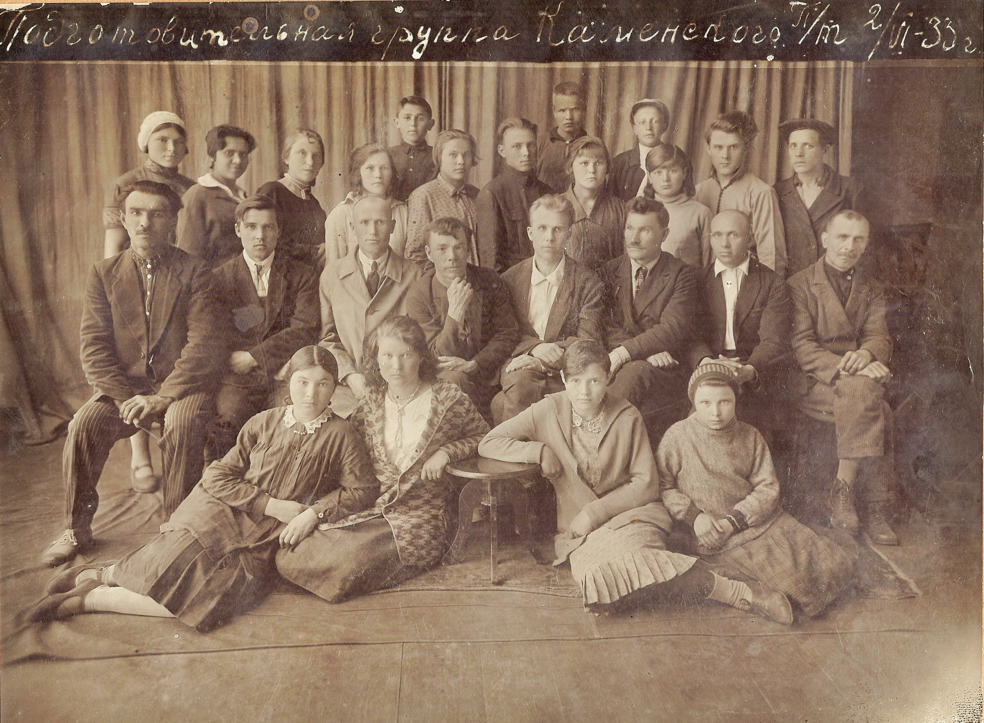
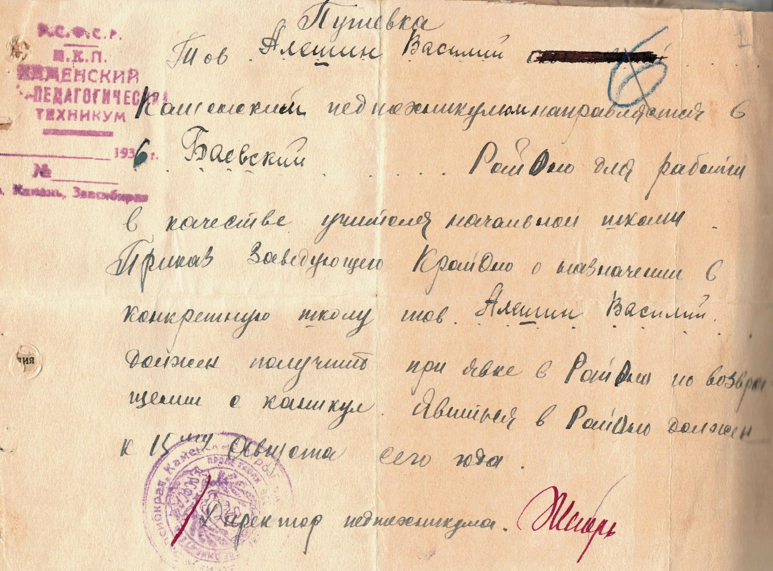
Документы из личных дел
Алешин Василий Федорович – курсант Каменского педтехникума
(стоит, 4-й ряд, крайний слева)

Slide 14
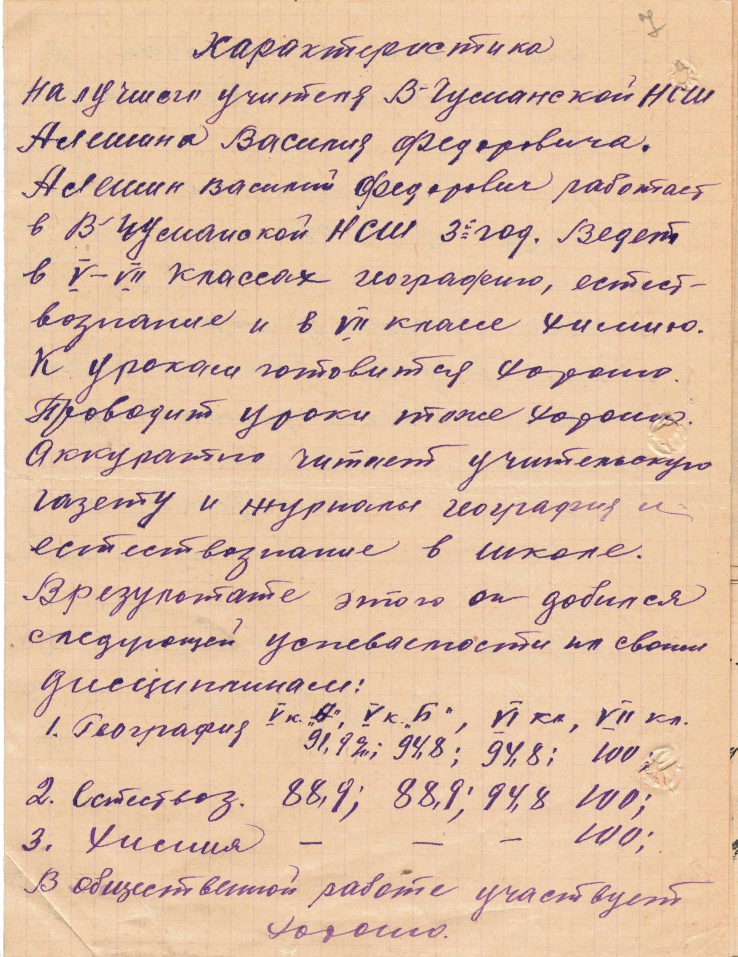
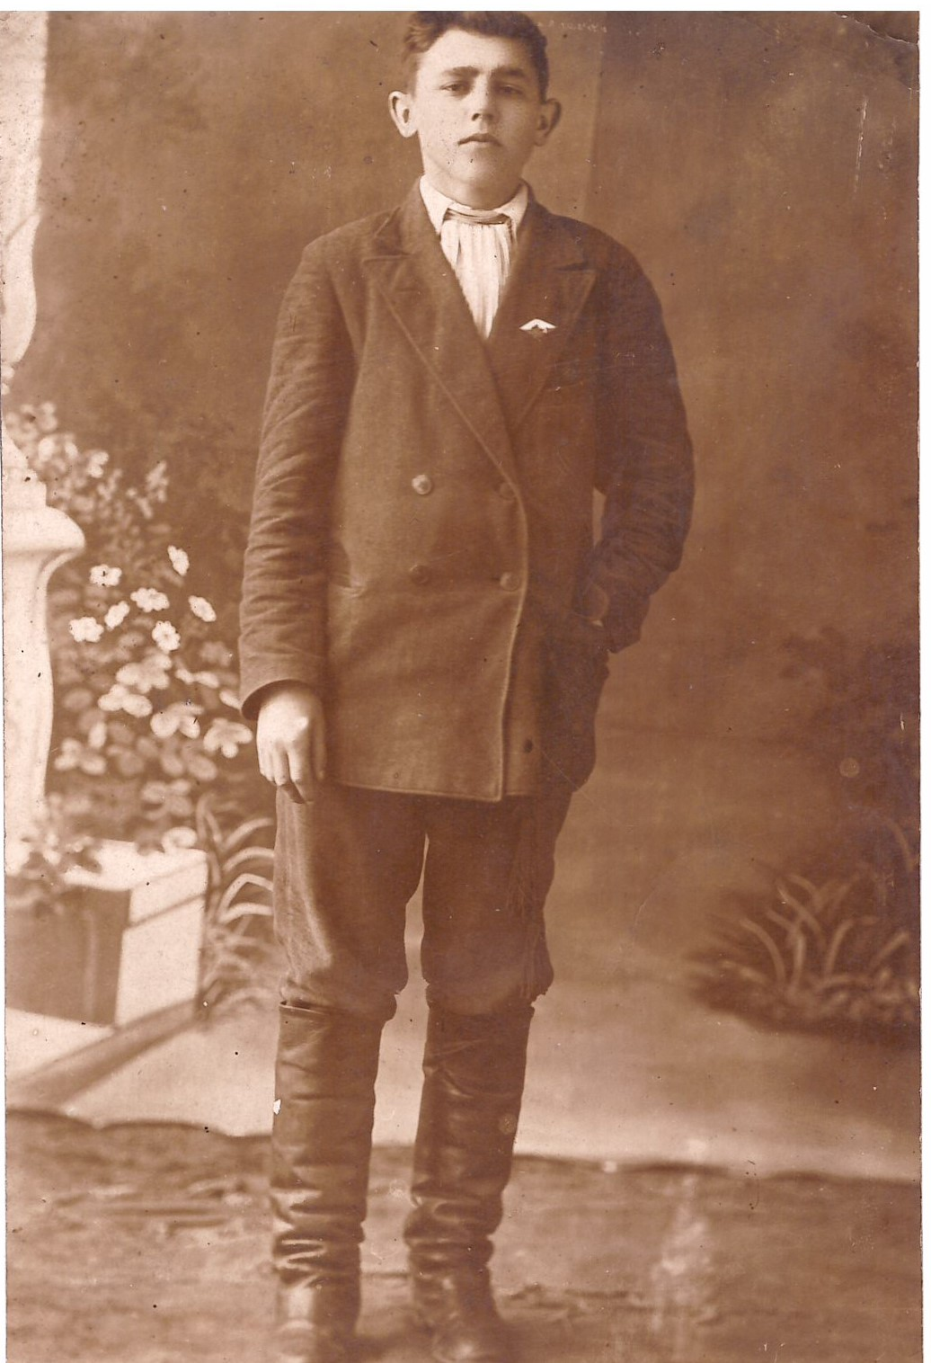
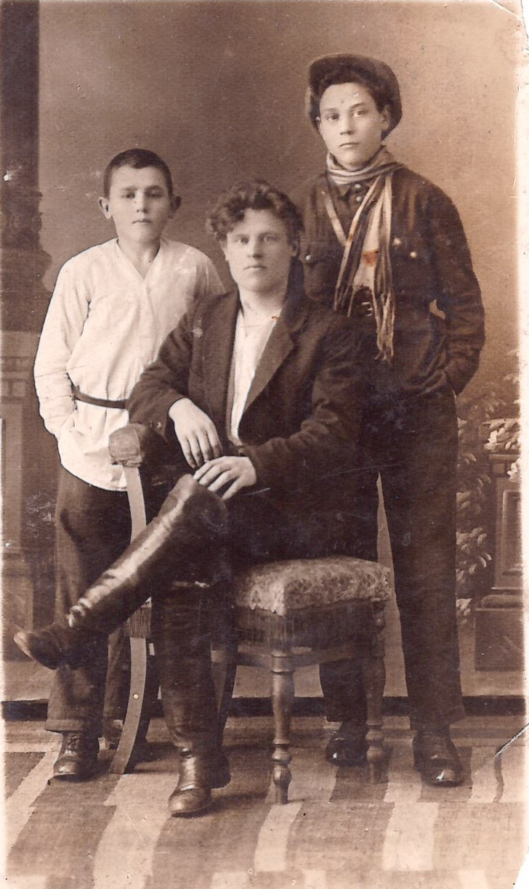
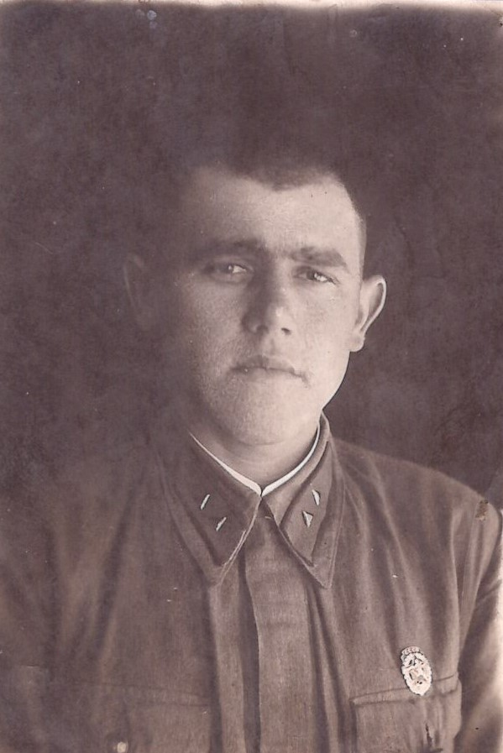
Документы из личных дел

Slide 15
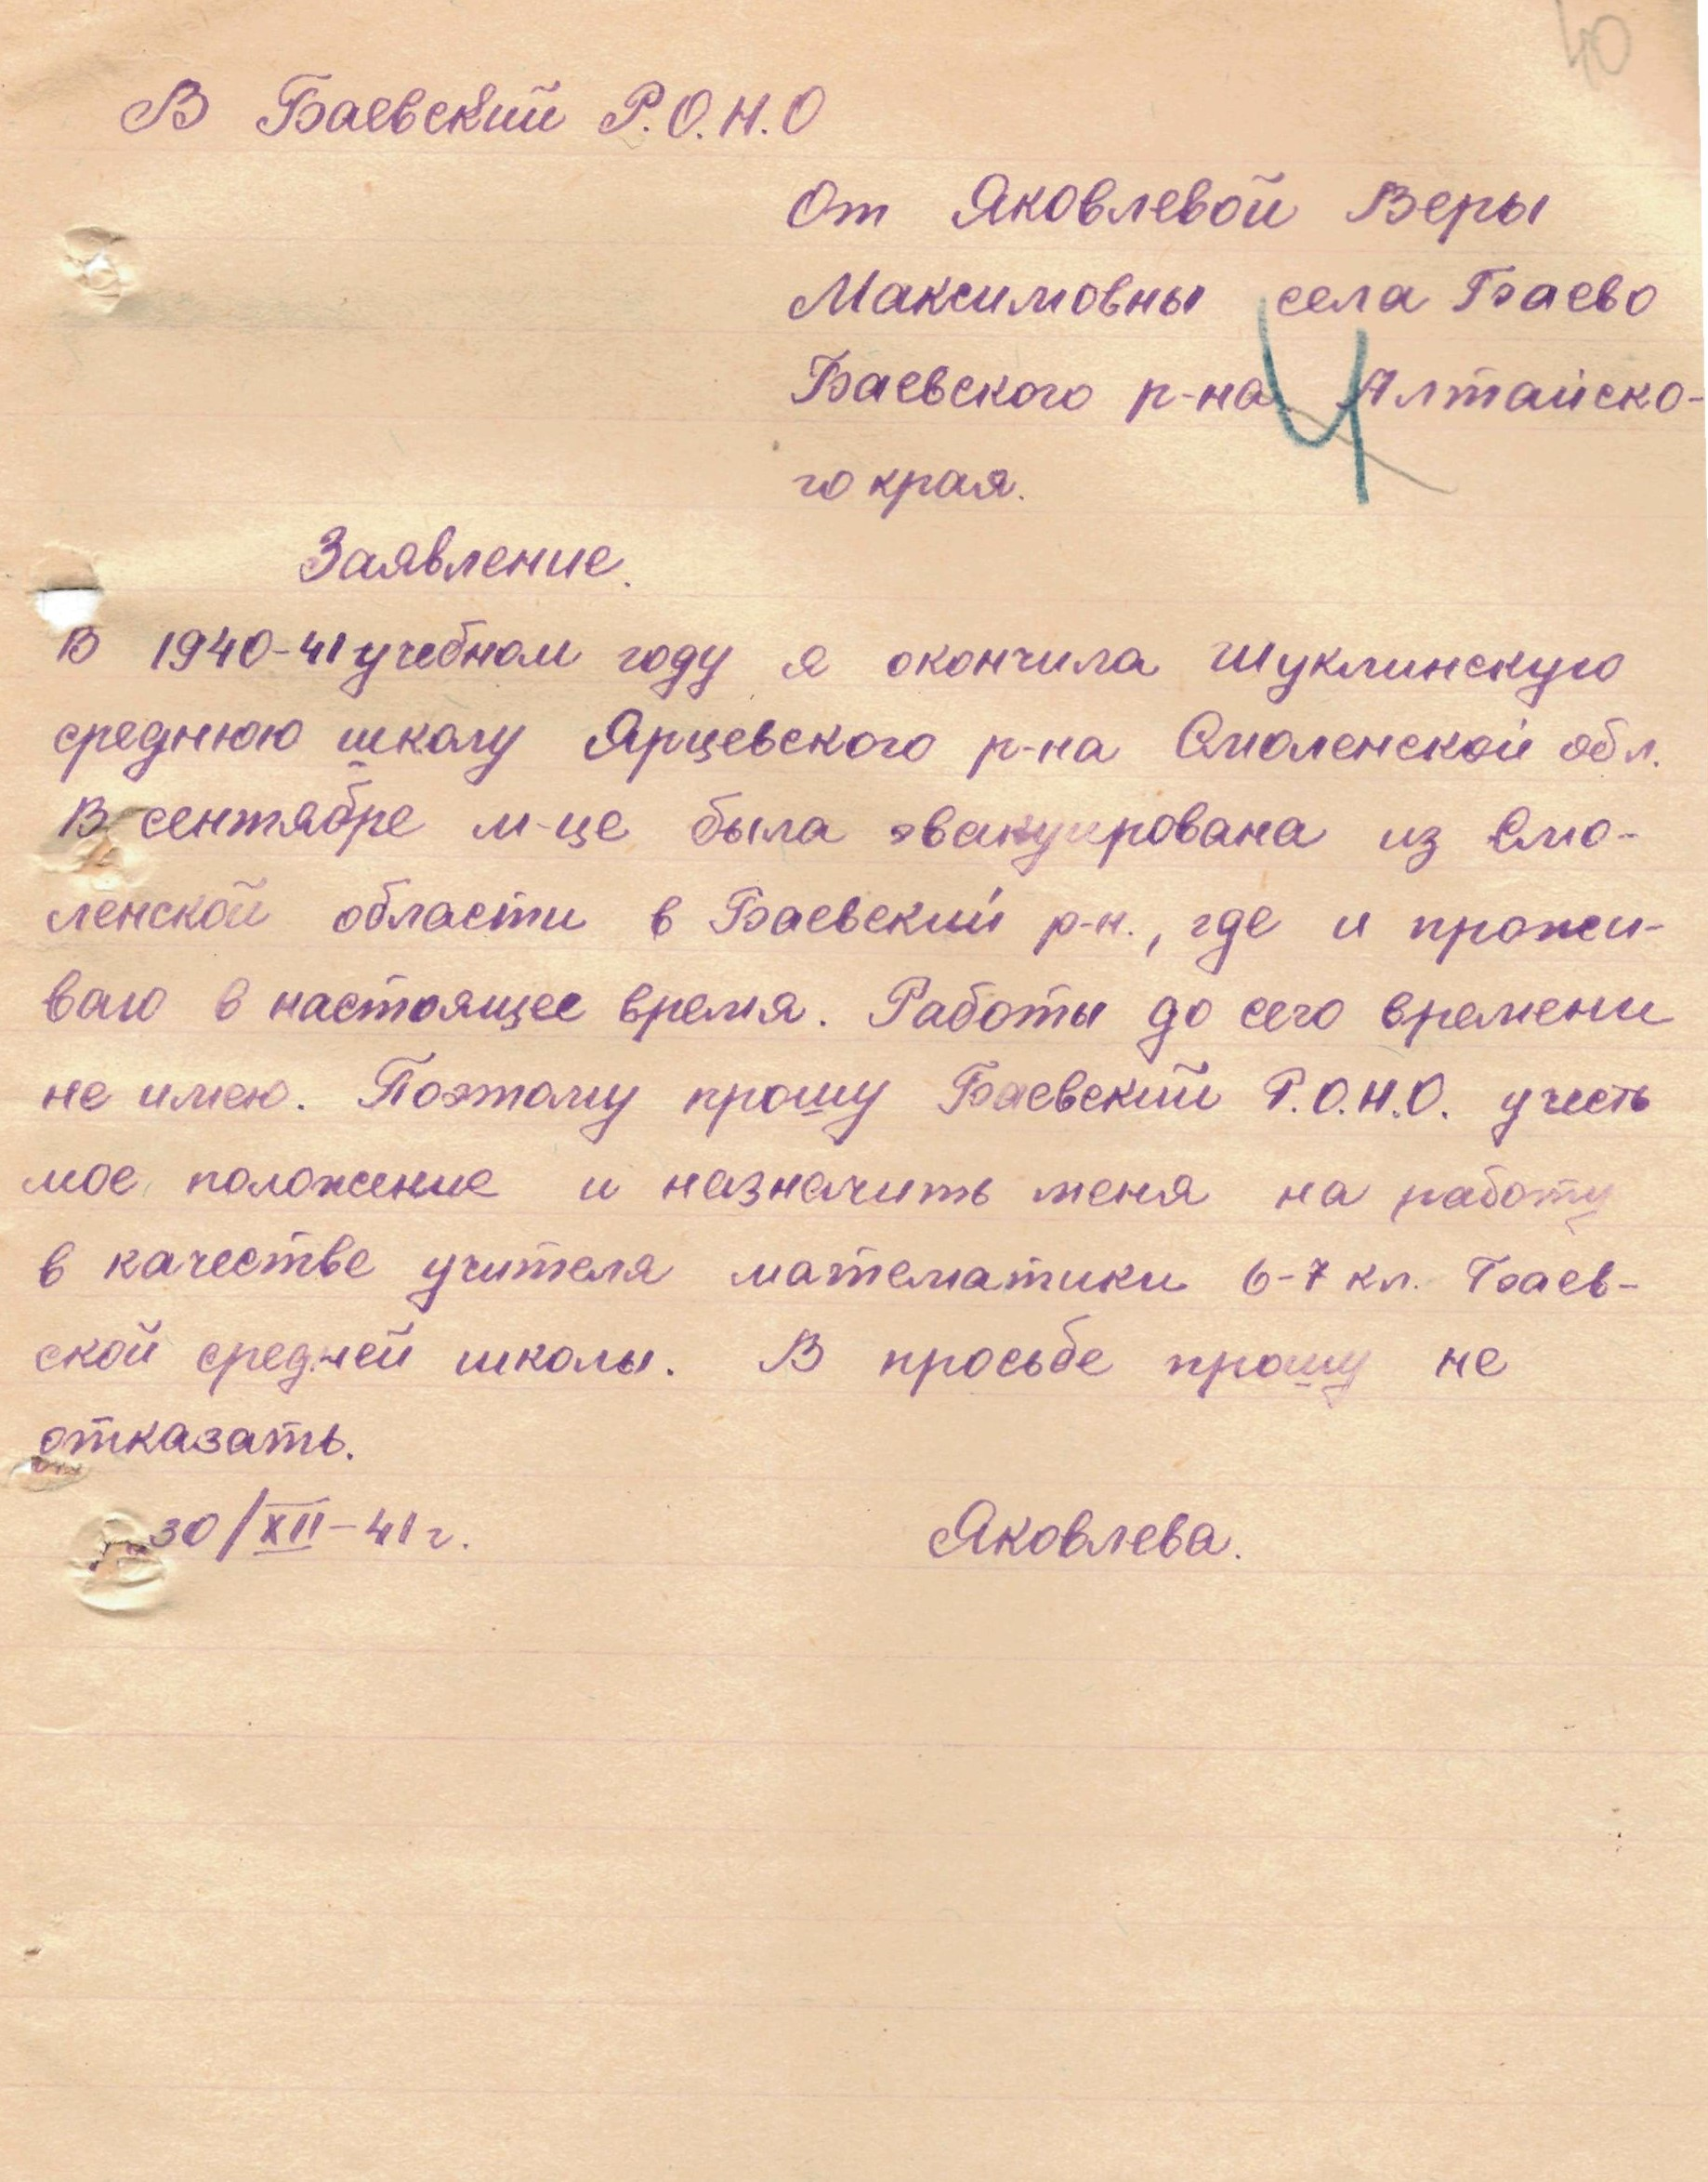
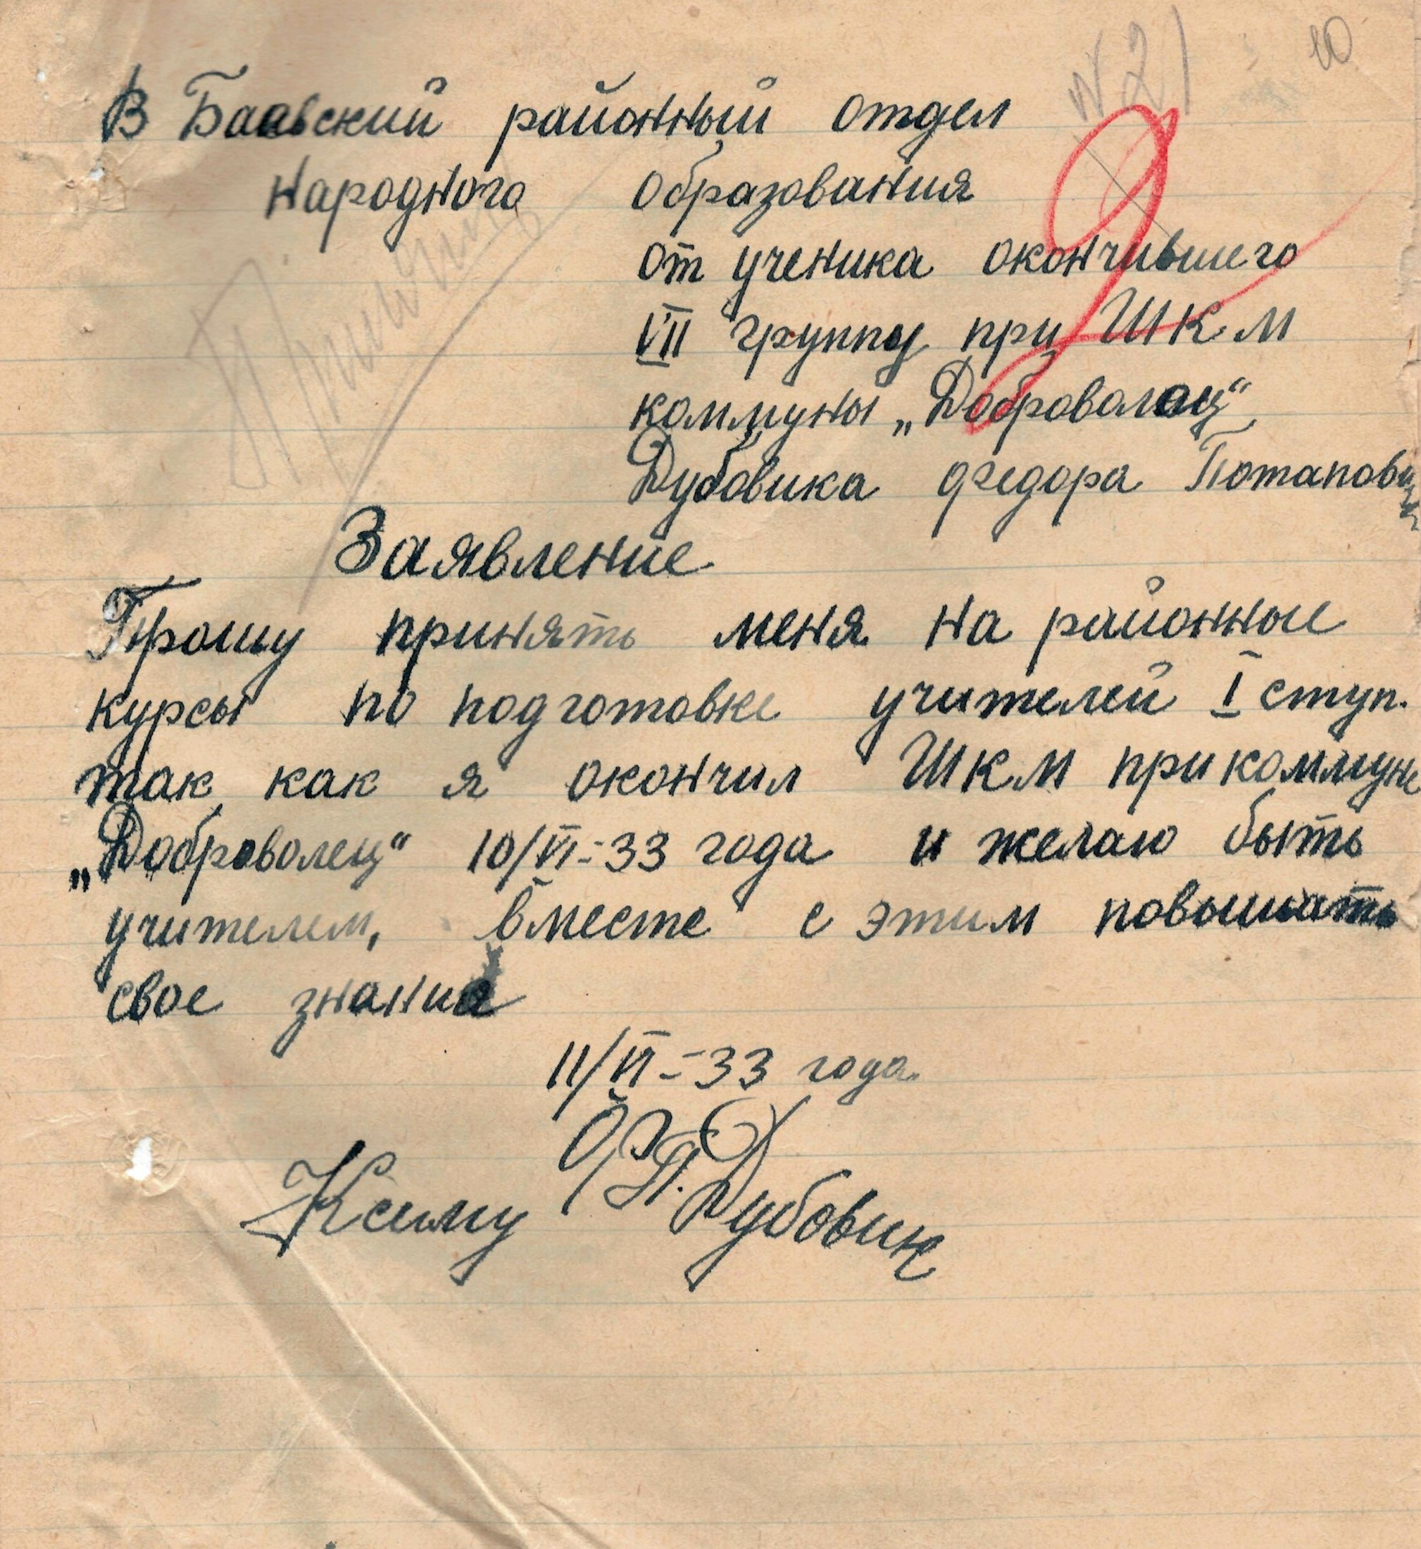
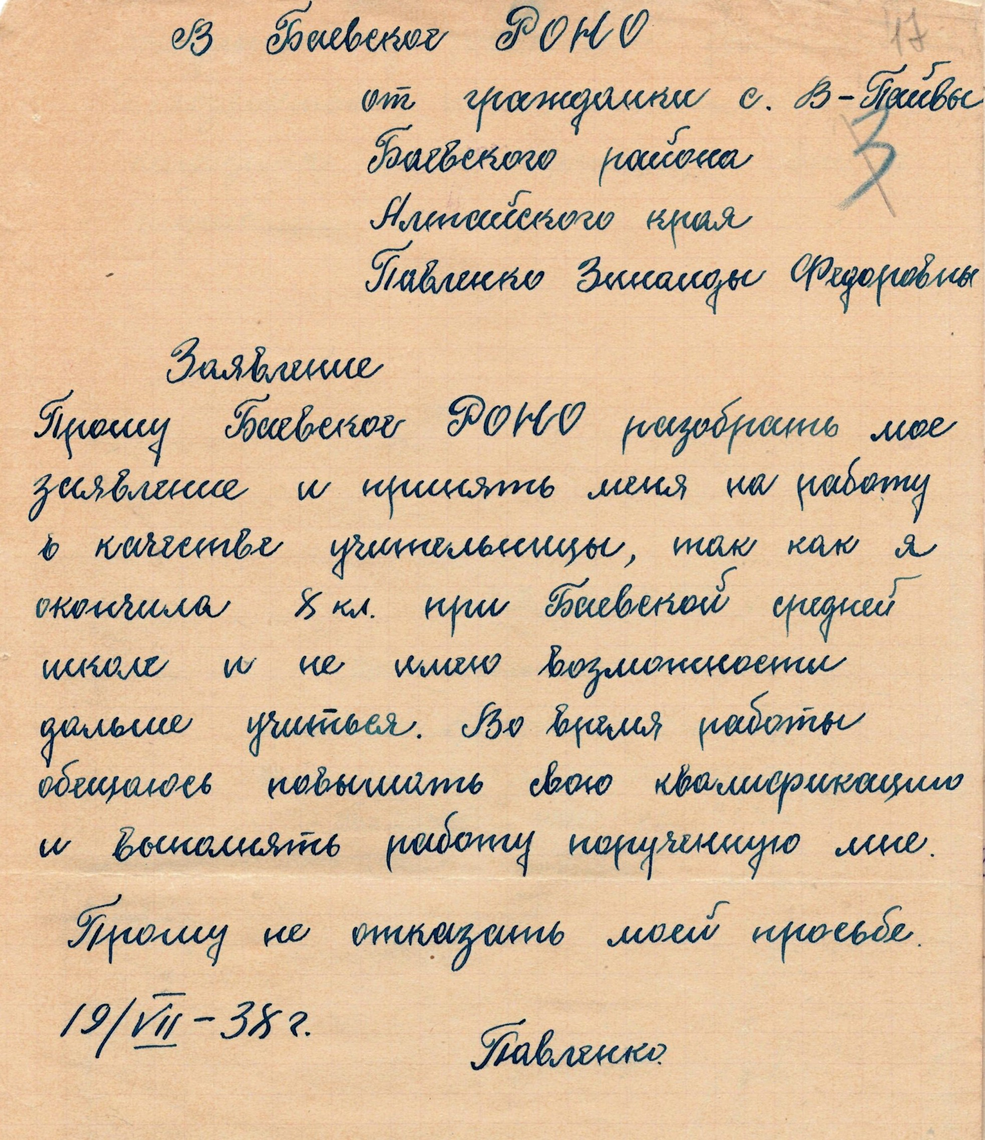
Документы из личных дел

Slide 16
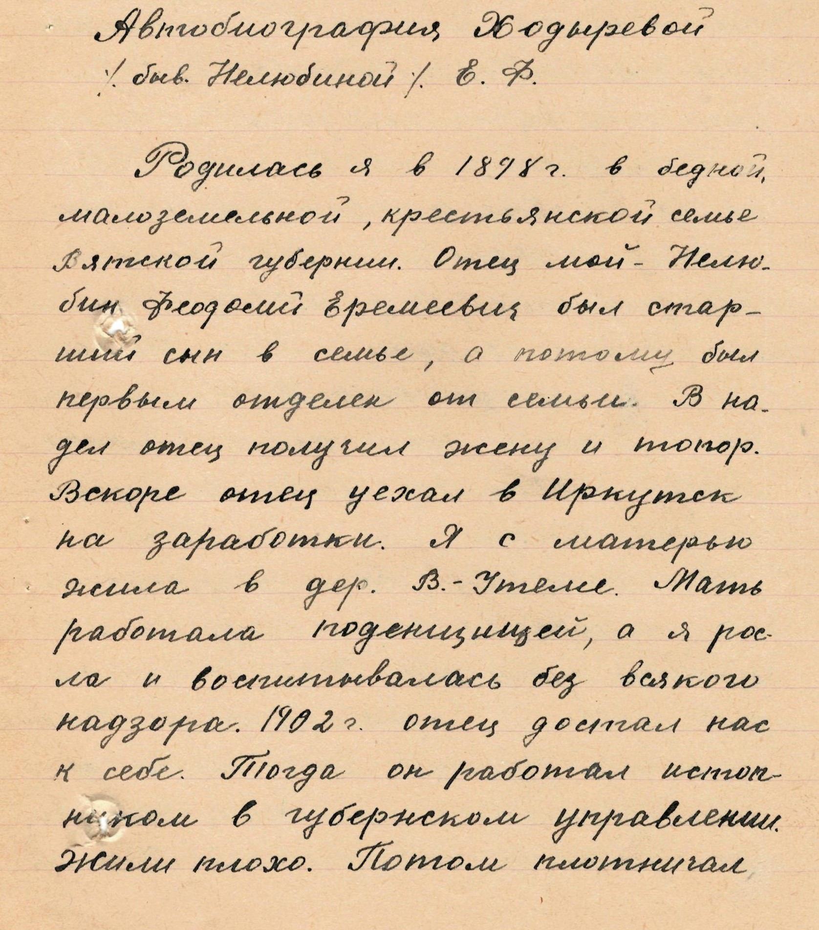
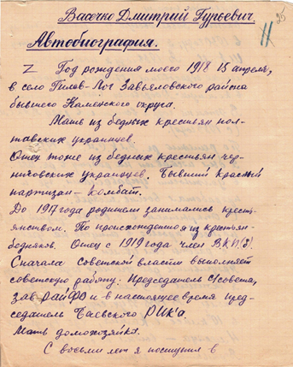
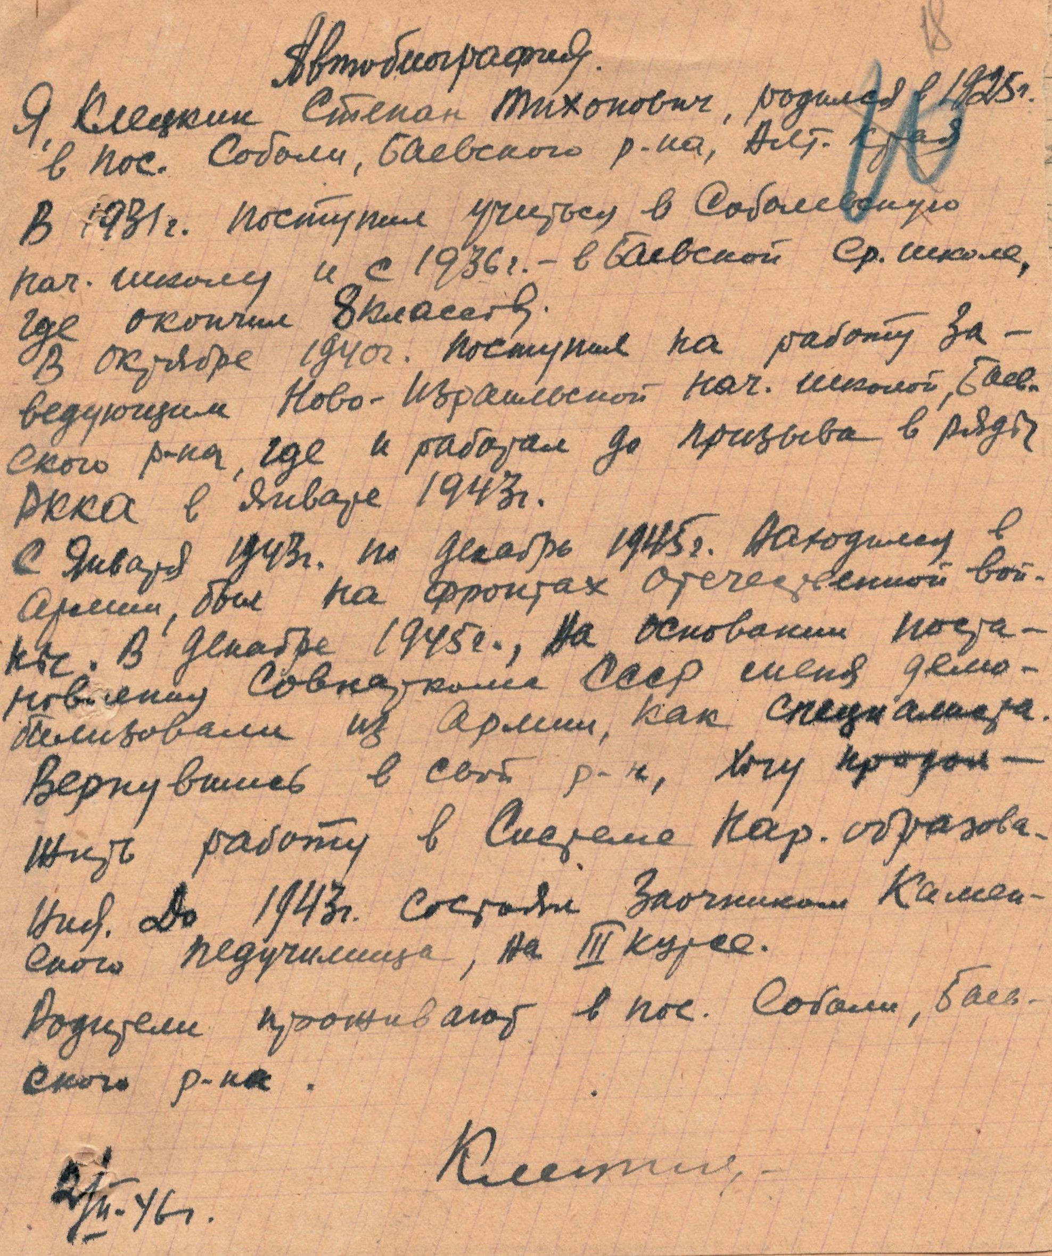
Автобиографии

Slide 17
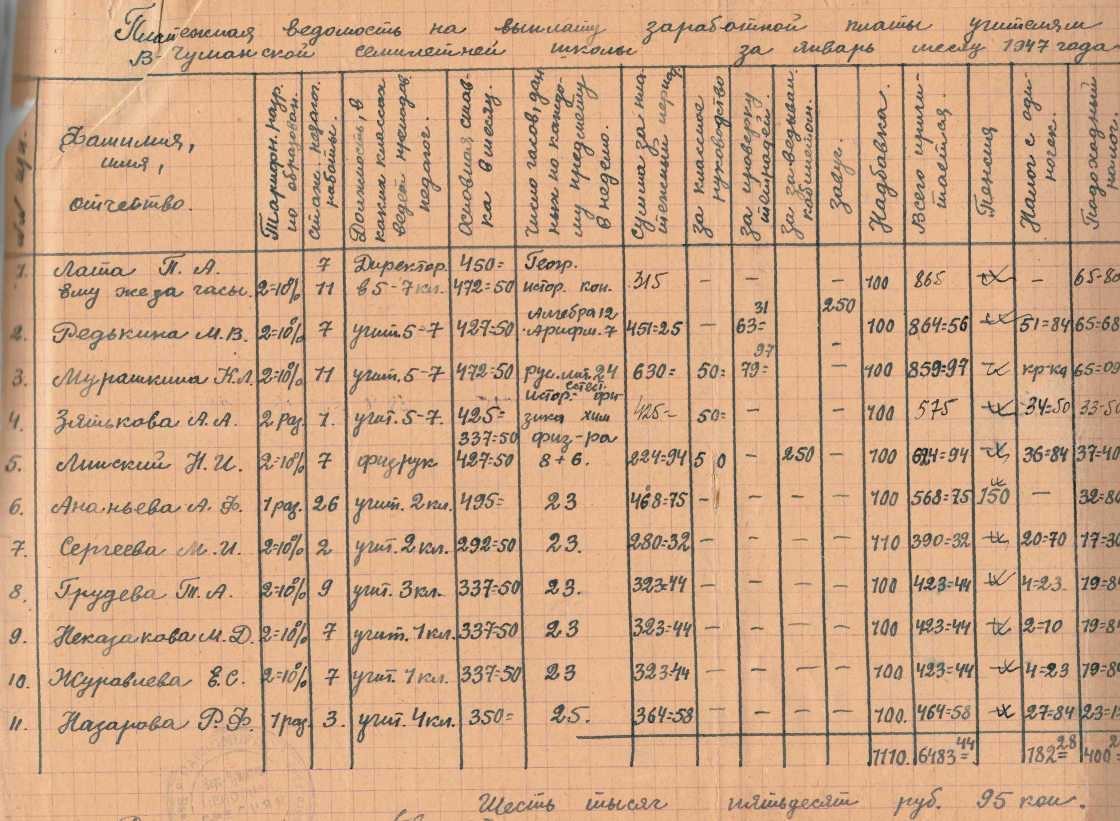
Ведомости по заработной плате

Slide 18
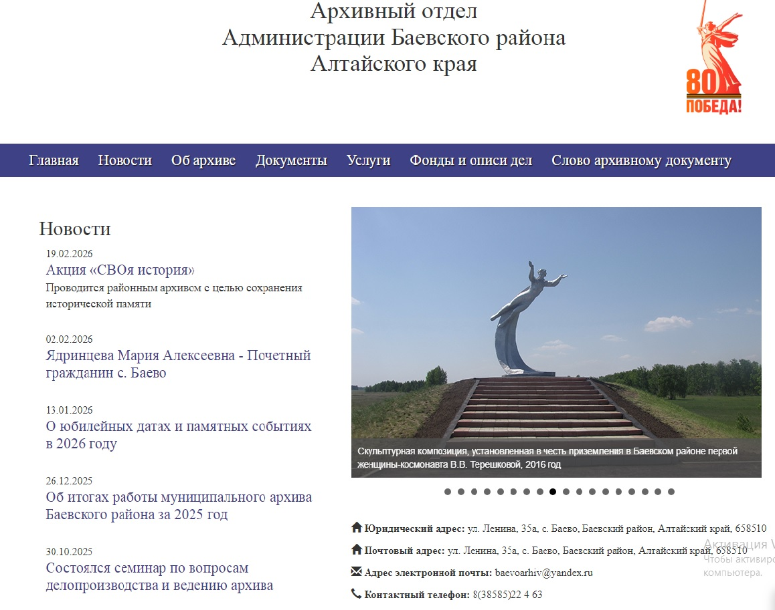

На сайте архива размещены
списки работников системы образования и финансовых органов
http://baevoarhiv.ru/index.php?id=5
http://baevoarhiv.ru/index.php?id=168

Slide 19
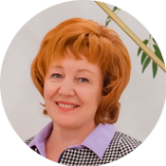
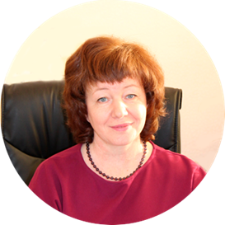



Горбоносова О.Н.
начальник архивного отдела Администрации Баевского района
http://baevoarhiv.ru/
baevoarhiv@yandex.ru
+7 (38585) 22-4-63

